Slide 1
МОЙ МИШКА
Воспитатель: Гриб Ольга Ивановна
МБДОУ Детский сад №59 «Калейдоскоп»

Slide 2
Цели: приобщение детей к художественной литературе, развитие речи.
Задачи: познакомить со сказками и стихотворения о медведях и с их участием; рассмотреть иллюстрации к сказкам, организовать их обсуждение; побуждать детей к выражению эмоций; формировать связную речь; расширять знания об окружающем мире.
Вид проекта: познавательный
Срок реализации: долгосрочный
Состав участников: групповой

Slide 3
Итоги освоение темы:
- интегративное качество «Любознательный, активный»: умеет внимательно слушать, рассматривать иллюстрации к сказкам, стихотворениям; проявляет высокую активность и любознательность во время бесед, стремится отвечать на вопросы воспитателя, принимает участие в подвижной игре;
- интегративное качество «Эмоционально отзывчивый»: выражает эмоциональную отзывчивость, подражая примеру взрослых; эмоционально откликается на содержание прочитанного, сопереживает героям.
- интегративное качество «Овладевший средствами общения способами взаимодействия со взрослыми и сверстниками»: охотно включается в совместную деятельность со взрослым, подражает его действиям, отвечает на вопросы взрослого и комментирует его действия в процессе совместной игры;
- интегративное качество «Способный управлять своим поведением и планировать свои действия на основе первичных ценностных представлений, соблюдающий элементарные общепринятые нормы и правила поведения»: владеет разными способами деятельности; стремится к самовыражению, к соблюдению правил общения в группе не перебивать других, отвечать по очереди);
- интегративное качество «Способный решать интеллектуальные и личностные задачи (проблемы), адекватные возрасту»; активно участвует к различным видам деятельности; в двигательных упражнениях, в речевом общении;
- интегративное качество «Имеющие первичные представления о себе, семье, обществе, государстве, мире и природе»: называет хорошо знакомых животных, яркие признаки их внешнего вида, среду обитания, питание.

Slide 4
Образовательные области проекта | Вид детской деятельности | Осуществляемая детьми деятельность
1 | 2 | 3
«Чтение художественной литературы» - основная образовательная область проекта | Восприятие художественной литературы | Слушают сказки, просматривают кукольные спектакли, прослушивают стихотворения о медведях и их участием: русские народные сказки «Колобок», «Маша и медведь», венгерская сказка «Два жадных медвежонка», З. Александрова «Мой мишка», И. Токмакова «Медведь», А. Барто «Мишка», В. Берестов «Медвежонок», «Мишка, мишка, лежебока!», «Песня медведя», «Мишка косолапый по лесу идет»

Slide 5
«Познание» | Познавательно - исследовательская | Знают и называют жителей леса и чем они питаются, рассматривают муляжи продуктов, игрушки (животные)
«Социализация» | Игровая | Принимают поставленную воспитателем задачу, действуют по правилам. Подвижная игра «У медведя во бору»
«Коммуникация» | Коммуникативная | Отвечают на вопросы простыми и сложными предложениями, правильно произносят слова, используют средства интонационной выразительности в процессе общения
«Музыка» | Музыкально художественная | Слушаю музыкальное произведение, выполняют простые движения под музыку
Художественно-этетическое развитие | Продуктивная | Рисуют предметы разной формы соотнося пропорции деталей и пространственные признаки, подбирают цвет для изображения настроения, создают композиционный рисунок, используя вырезанные изображения В индивидуальной и коллективной работе используют разные виды изобразительной деятельности

Slide 6
Ход проекта
I. Чтение художественной литературы.
1. Заучивание наизусть стихотворения А. Барто «Мишка».
Проводится во время непосредственно образовательной деятельности, совместной деятельности детей и взрослого в течение месяца.
- Ребята, послушайте стихотворение.
Уронили мишку на пол,
Оторвали мишке лапу.
Все равно его не брошу,
Потому что он хороший.
- Кто знает это стихотворение? Сможете рассказать его сами?
- Ребята давайте выучим стихотворение.
Дети повторяют стихотворение за воспитателем несколько раз, а потом пытаются повторить его самостоятельно.

Slide 7
2. Слушание стихотворения о медведях.
Посмотрите, какая интересная книжка у меня в руках, в ней много иллюстрации и стихов. Послушайте. Воспитатель читает стихи, демонстрируя детям иллюстрации.
Медвежонок косолапый И только две медведицы
Всех зверят милей. И только две медведицы
А его косматый папа – И только две медведицы
Царь лесных зверей. В летнем небе светятся
И только две медведицы, Спать он осенью дожиться,
И только две медведицы, А весной встает.
И только две медведицы Спит медведь в своей берлоге
В звездном небе светятся. Под большой сосной.
Летом он малину любит, И только две медведицы
А зимою – сон. И только две медведицы
Он и летом ходит в шубе, И только две медведицы
Меду ищет он. В зимнем небе светятся
Что любит медвежонок?
Когда он ложится спать, а когда просыпается? (ответы детей.)

Slide 8
Мишка, Мишка, лежебока?
Спал он долго и глубоко,
Зиму целую проспал
И на елку не попал.
На санках не катался,
Снежками не кидался,
Все бы Мишеньке храпеть.
Эх ты, Мишенька – медведь!
В. Берестов
- Про кого такое интересное стихотворение? (про медведя)
- А почему мишка не попал на елку? (потому, что он спал)
- А что еще он не успел сделать пока спал?
- Жалко вам мишку? Вы бы покатались с ним на санках?

Slide 9
- Вот еще одно стихотворение.
Медведица ласково сына качает.
Малыш веселится, малыш не скучает
Он думает, это смешная игра,
Не знаю, что спать медвежатам пора.
В. Берестов
- Как вы думаете, ребята, правильно ли поступает малыш медвежонок?
- А как нужно себя вести, когда мама укладывает вас спать?
Как на горке – снег, снег,
И по горкой – снег, снег,
И на елке – снег. Снег,
И под елкой – снег, снег.
А под снегом спит медведь.
Тише, тише… не шуметь!
И. Токмакова
А почему нельзя шуметь, когда мишка спит?
А можно ли шуметь, когда мама, папа или кто то еще спит?
Как нужно себя вести в таком случае?

Slide 10
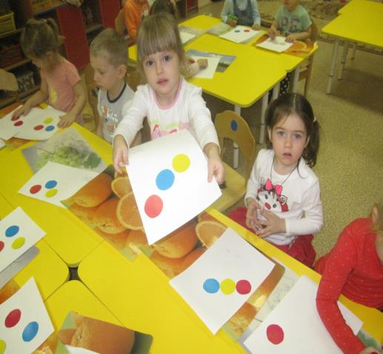
Воздушные шарики для мишки
(раскраска цветными карандашами)

Slide 11
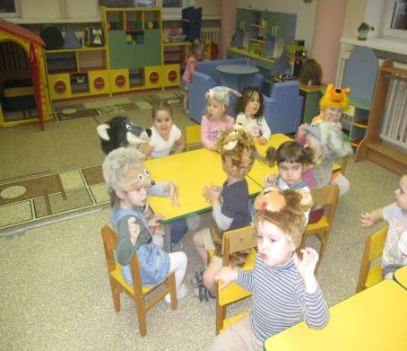
Чтение художественной литературы

Slide 12
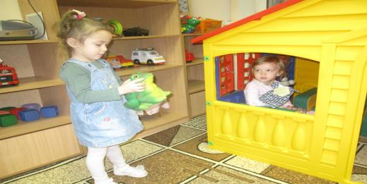
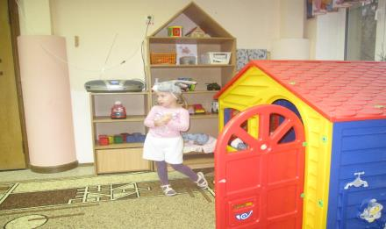
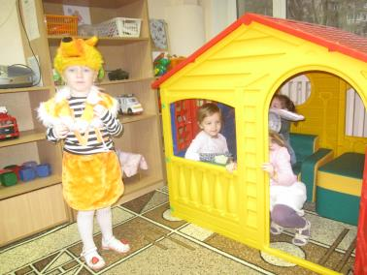
Театрализованный показ сказки теремок

Slide 13
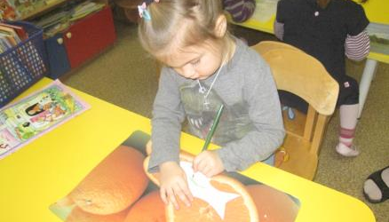
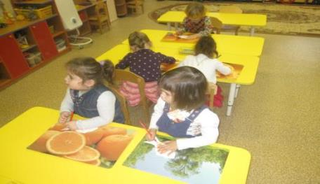
Угощение для мишки (раскраска рыбки)

Slide 14
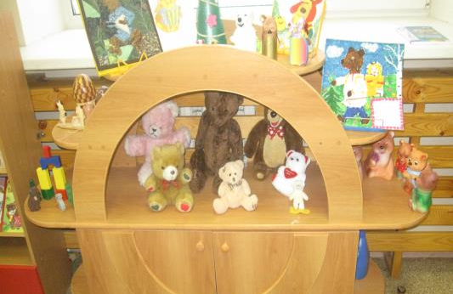
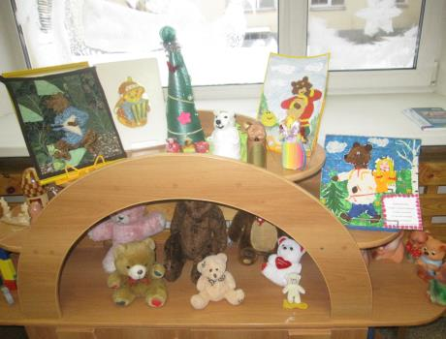
Выставка поделок и иллюстраций к литературным произведениям на тему: Наш любимый мишка

